Slide 1
编译器课程设计

Slide 2
题目
根据给定的文法和要求实现编译器。
  文法
  中间代码
  目标码
  优化

Slide 3
文法
类C语言的文法
如无特殊说明，语义参照C语言
  具有常量、变量、整数、字符、字符串、整型、字符型、一维数组、函数（带参数）、赋值语句、if语句、while语句、for语句、do-while语句、函数调用、复合语句、读语句、写语句（带字符串）

Slide 4
中间代码
四元式
按一定要求自行设计

Slide 5
目标代码（二选一）
PCODE
  可参照PASCAL-S编译器的设计
  需完成解释执行程序
MIPS汇编
  生成32位MIPS汇编码
  代码生成时合理利用临时寄存器（临时寄存器池），并能生成较高质量的目标代码

Slide 6
代码优化
基本块内部的公共子表达式删除（DAG图）；
全局寄存器分配（引用计数或着色算法）；
数据流分析（通过活跃变量分析，或利用定义-使用链建网等方法建立冲突图）；
其它优化自选

Slide 7
任务及考核步骤
代码生成一
代码生成二
竞速排序
期末考核
MIPS
文法解读
词法分析
语法分析
期中考核
错误处理
代码生成一
代码生成二
期末考核
PCODE
编译器设计
教学编译器源代码阅读
Notes:
代码生成一是指代码生成的第一次作业，用一个简单的测试程序进行测试
代码生成二用综合的测试程序进行测试
所有选择生成MIPS汇编的同学都需要参加竞速排序，期末考核中还有一次竞速排序
强烈建议自行阅读教学编译器源代码，开发之前务必进行设计

Slide 8
生成PCODE解释执行：最高80分
生成MIPS汇编：
  不申优：最高89分
    参加竞速排序
  申 优：最高100分
    完成申优文档
    竞速排序靠前

Slide 9
任务及考核说明
每次任务对应教学平台中一道作业，作业随理论课内容同步打开，若理论课时间发生变化，会相应微调
每次作业请严格按照输入输出的要求实现
提交后自动评判，若有错误可修改后再次提交
作业关闭前可多次提交，以最后一次结果为准
作业关闭后再提交会扣分
期中和期末上机考核，根据文法的变化，现场修改程序

Slide 10
阶段任务及考核汇总
 | 一 | 二 | 三 | 四 | 五
第2周
第3周
第4周 |  | 文法解读作业关闭 |  | 词法分析作业关闭
第6周 |  | 语法分析作业关闭
第7周
第8周 |  | 期中上机考核
第9周 |  | 错误处理作业关闭
第10周
第11周 |  | 代码生成第一次作业关闭
第12周
第13周
第14周 |  | 代码生成第二次作业关闭 竞速排序作业关闭
第15周 |  | 期末上机考核 |  | 期末上机考核
9.9 | 9.10 | 9.11 | 9.12 | 9.13
9.16 | 9.17 | 9.18 | 9.19 | 9.20
9.23 | 9.24 | 9.25 | 9.26 | 9.27
10.7 | 10.8 | 10.9 | 10.10 | 10.11
10.14 | 10.15 | 10.16 | 10.17 | 10.18
10.21 | 10.22 | 10.23 | 10.24 | 10.25
10.28 | 10.29 | 10.30 | 10.31 | 11.1
11.4 | 11.5 | 11.6 | 11.7 | 11.8
11.11 | 11.12 | 11.13 | 11.14 | 11.15
11.18 | 11.19 | 11.20 | 11.21 | 11.22
11.25 | 11.26 | 11.27 | 11.28 | 11.29
12.2 | 12.3 | 12.4 | 12.5 | 12.6
12.9 | 12.10 | 12.11 | 12.12 | 12.13

Slide 11
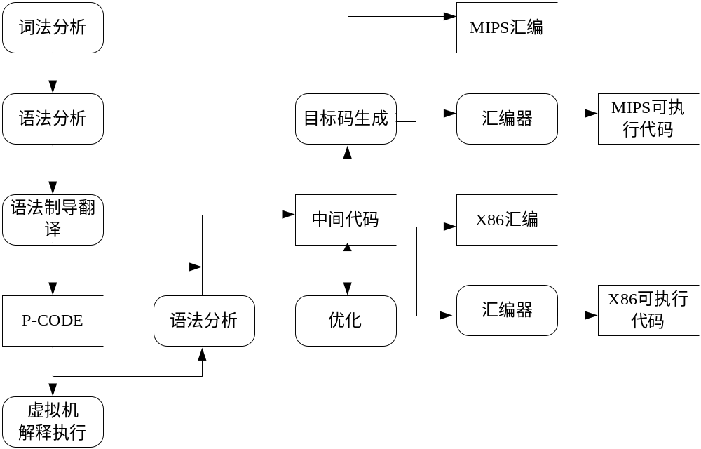
编译器架构

Slide 12
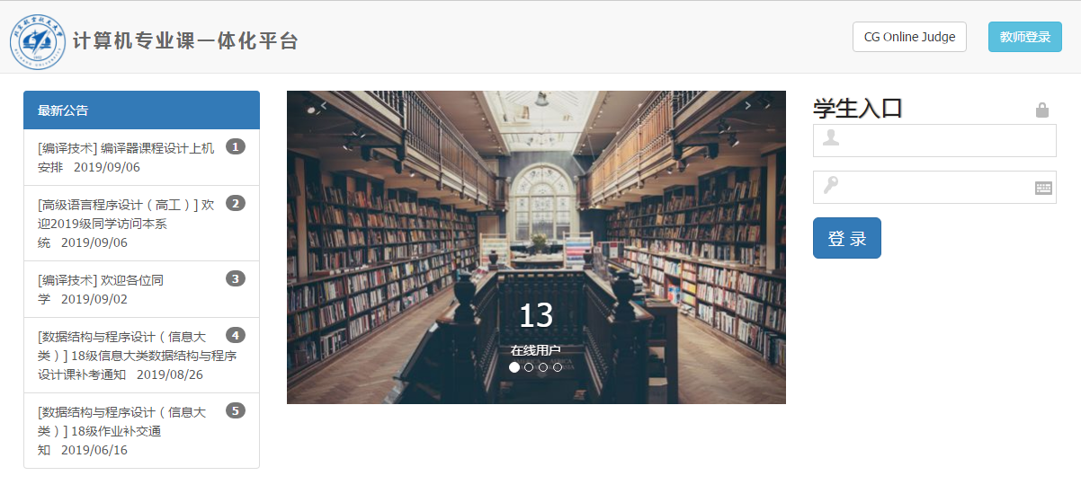
作业提交、课程信息获取
http://judge.buaa.edu.cn

Slide 13
交流与沟通
在线答疑——论坛
  同学
  助教
  老师
现场答疑
  每次上机时间和每周三晚
联系方式
杨海燕：compiler_buaa@126.com
82317624 G908
史晓华：xhshi@buaa.edu.cn

Slide 14
编译技术及课程设计答疑安排
每周三晚7:00-10:00在新主楼以下实验室、上机时间在机房进行现场答疑，其余时间在教学平台（judge.buaa.edu.cn）的“2019年编译技术论坛”答疑。每周由一名助教负责答疑，请同学们按照下表到相应的实验室答疑。
姓名 | 房间 | 电话 | 答疑周别
程瑞 | G504 | 15755521858 | 1 | 9
刘幼峰 | G504 | 18810303118 | 2 | 10
赵丽娴 | G305 | 13476138479 | 3 | 11
张显龙 | G313 | 13171025006 | 4 | 12
吴秋迪 | G305 | 13020086192 | 5 | 13
刘泽伟 | G305 | 18813062928 | 6 | 14
彭铁虎 | G504 | 15101543069 | 7 | 15
李延旭 | G312 | 15101654596 | 8 | 16

Slide 15
为什么会觉得难
编译原理本身没弄清
需要综合运用多门课知识
  C/C++语言、数据结构、算法、汇编
编程经验不足
  从头开始做
  规模相对较大
  调试困难
需要自己独立完成

Slide 16
你该怎么做
1. 学习、复习有关知识
2. 确定适合自己的难度
3. 跟上各阶段步骤，按时完成阶段作业
4. 及时做，自己做、坚持做

Slide 17
你能得到什么
耐力
毅力
体力
巩固了编译原理各个知识点
能够构造完整的编译器
编译原理本身没弄清
需要综合运用多门课知识
复习了多门课知识
学会了知识点在编译器及其构造中如何应用
编程经验不足
积累了一定的编程经验
开发了一个具有一定规模的完整系统
需要自己独立完成
提高了独立解决问题的能力
遇到问题能设法解决，激发创造性、探索能力
时间管理
……

Slide 18
特别提醒
1. 尽早着手，慎重选题
2. 选定题目，坚持到底，慎重换题
3. 了解各项要求，紧跟阶段步骤
4. 有疑问，及时沟通，设法解决
5. 相信自己，展示实力
6. 立足于自己思考，不要依赖于参考文档
7. 成绩公布前，务必自留作业备份
8. 确认选课（教务系统、教学平台）

Slide 19
参考资料
《编译技术》第17章 第18章及PL/0、Pascal-s编译器源代码
参考书
  Compilers: Principles, Techniques, and Tools. By Alfred V. AHO, Ravi SETHI and Jeffrey D. ULLMAN
  中文版：编译原理，李建中，姜守旭译，机械工业出版社
  编译原理，赵建华，郑滔，戴新宇译
  Advanced Compiler Design and Implementation. By Steven S. Muchnick.
  中文版：高级编译器设计与实现，赵克佳，沈志宇译，机械工业出版社

